Slide 1
Detection of Respiratory diseases using respiratory sounds
멀티미디어 컴퓨팅 프로젝트
12161664 주지윤
12161673 최은진
12151478 정새하

Slide 2
CONTENTS
What is our Topic
preprocessing
STFT(Short Time Fourier Transform)
S-Transform(stockwell transform)
network
CRNN
Resnet
conclusion

Slide 3
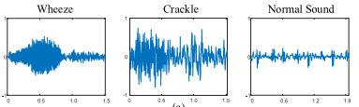
Our Topic is ...
청진음(호흡기 소리)을 이용한폐질환 분류
-데이터
ICBHI 2017 Respiratory Sound Database.
청진음(호흡기 소리)
- 병의분류
COPD – 만성폐쇄성폐질환. 기도폐쇄로 기류 속도 감소
URTI – 상부 호흡기 감염. 후두부터 비강
Asthma – 천식. 호흡 곤란이 반복적으로 나타남.
Healthy – 건강한 상태
LRTI – 하부 호흡기( 기관지 부터 폐까지) 감염.
Bronchiectasis – 기관지확장증. 기관지 벽의 비정상적 확장.
Pneumonia – 폐렴. 하비기도 염증 반응
폐음 – 호흡 소리
부잡음 – 병을 판단하는 중요 요소
이전 연구
Triple-Classification of Respiratory Sounds Using Optimized S-Transform and Deep Residual Networks(IEEE 2019)
: 청진음에 대하여 전처리에 따른 폐음과 부잡음 분류의 정확도 연구.
최종적으로 Optimized S-Transform Spectrogram -> Resnet 과정을 통해 98.79% 정확도로 Wheezing, Crackle, Normal sound로 분류
Notes:
주제랑 같이 데이터의 문제점 말해야하고, 기존의 연구들을 간략하게 말해야하는데 여기서 그 트리플 클래시피케이션 하던것도 말해야함. 아 병들 설명도 언니 데이터 이미지 필요하면 말해주세여 그 시그널 그림이나 다 있어여 혹시 아니에요 잠시만

Slide 4
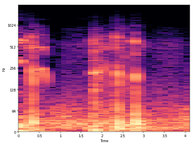
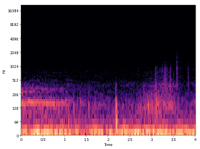
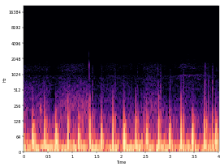
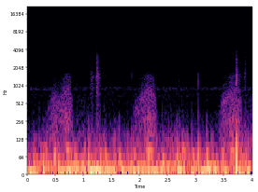

Preprocessing - STFT
Short Time Fourier Transform
신호를 진동수(시간)의 성분으로 분해하는 수학적 기법인 Fourier Transform의 단점을 보완하기 위해 신호를 동일한 길이의 짧은 시간 단위의 segment로 잘라서 퓨리에 변환을 진행.
특정 파형에서 주파수 성분의 분포 파악 용이
-> Local의 특징을 추출하기 적합
Notes:
COPD COPD
URTI Hearthy

Slide 5
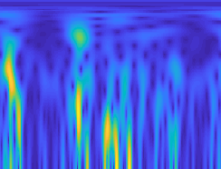
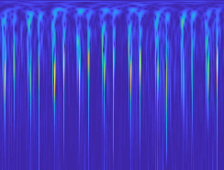
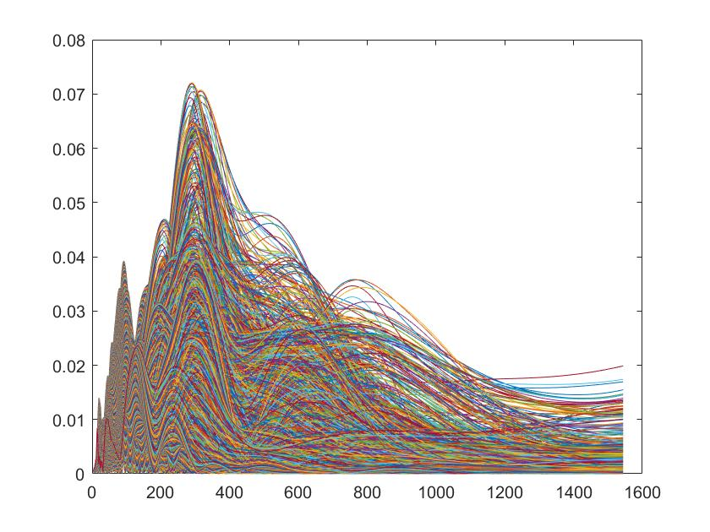
Preprocessing - stockwell transform
‘Although the STFT based spectrogram-image includes the characteristics of respiratory sounds, some mixed artifacts cannot be filtered are also included in this spectrogram, which hinder the feature learning with networks and the performance of classifiers’ [Triple-Classification of Respiratory Sounds Using Optimized S-Transform and Deep Residual Networks 논문 中]
-> 단점을 보완하기 위해 S-transform을 사용
STFT / WT의 일반화
-> 연속적인 wavelet transform을 확장하여 기존의 단점 극복
Notes:
S 변환은 단시간 푸리에 변환 (STFT) 또는 웨이블릿 변환 (WT)의 확장의 가변 윈도우
확장 가능한 로컬 화 가우시안 윈도우 (Gaussian window)를 기반으로하며 주파수 종속 해상도를 제공
S 변환은 단시간 푸리에 변환 (STFT)의 일반화이며, 연속 웨이브 렛 변환을 확장하고 그 단점을 극복한다. 하나는 변조 정현파가 시간 축에 대해 고정되어있다. 이것은 S 변환에서 확장 가능한 Gaussian 윈도우 확장과 변환을 지역화합니다.

Slide 6
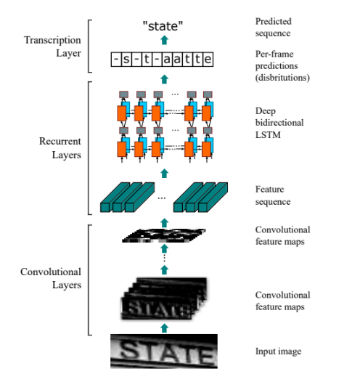
Network - CRNN
<일반적인 CRNN 구조>
OCR 같은 task에서 주로 사용.
CRNN 네트워크 그대로 사용.
Convolution layer 구조 변경.
다음 슬라이드의 resnet에서의 구조에서 layer 수 줄여서 사용.
LSTM 대신 GRU 사용.
(기존의 CRNN 네트워크만 공개된 코드 사용.)

Slide 7
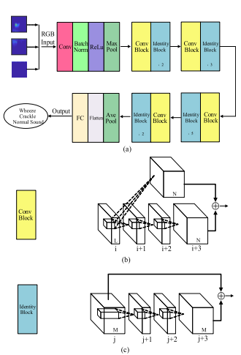
Network - Resnet
<Triple-Classification of Respiratory Sounds
Using Optimized S-Transform and
Deep Residual Networks 논문의 네트워크 구조>
기존 논문의 구조 그대로 사용
레이어 수 (block) 개수, 순서 조절.
Batch Norm, cosine annealing learning rate 등 여러가지 조정.
논문의 공개된 코드 없음, 시간 부족
=> pre-training 시도 못함.
Notes:
사실 wheeze와 crackle이 병의 진단에 있어 의미있는 특징이라 생각하여 논문의 네트워크를 pre-training 시킨 후 fine-tuning 해보고 싶었지만, 공개된 코드가 없었습니다.
만든 네트워크로 pre-training 시켜보고자 했으나 잘라낸 오디오 파일에 wheeze와 crackle의 여부를 알수있도록 데이터를 수정하기에는 시간이 촉박하여 수행하지 못했습니다.

Slide 8
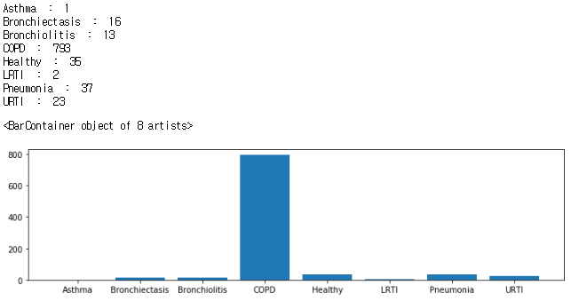
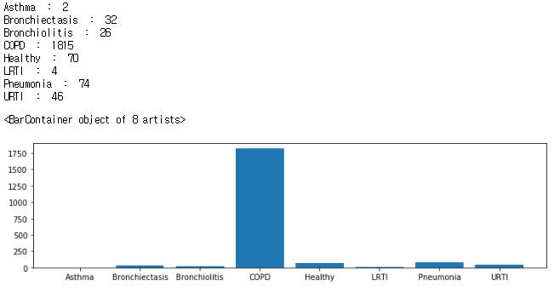
Experiment -crop data
<데이터 분포>
<7초씩 오버랩 구간 없이 자른 데이터 분포>
데이터셋이 COPD에 집중 -> 부트스트래핑(통계적 기법)을 사용하여 모든 병들이 같은 확률로 실험 될 수 있도록 하거나, 데이터의 비율을 임의로 줄여 실험
data augmentation이 필요했지만 데이터에 임의로 노이즈를 넣거나 시간축으로 늘리는 것은 데이터가 다른 병의 데이터로 바뀔 위험 有 -> 같은 시간 간격으로 자르는 것 밖에 하지 못함
7초(가장 짧은 데이터의 길이) / 4초 기준으로 audio 파일을 자름
오버랩 구간은 나눈 구간의 1/4이 되거나 없도록 하여 여러 방면으로 실험 진행

Slide 9
Conclusion
Best case : S-transform, Resnet
accuracy: 0.79 (1630/2063)
 | COPD | URTI | Healthy | Bronchiectasis | Pneumonia | Bronchiolitis
TP | 1578 | 2 | 8 | 23 | 16 | 3
FP | 149 | 13 | 14 | 111 | 67 | 79
TN | 99 | 2004 | 1979 | 1920 | 1922 | 1958
FN | 237 | 44 | 62 | 9 | 58 | 23
Precision | 0.914 | 0.133 | 0.364 | 0.172 | 0.193 | 0.037
Recall | 0.869 | 0.043 | 0.114 | 0.719 | 0.216 | 0.115
Fall-Out | 0.601 | 0.006 | 0.007 | 0.054 | 0.033 | 0.038

